Slide 1
Warstwa fizyczna – przekaz elektryczny
Mikołaj Leszczuk

Slide 2

Plan wykładu
Kabel koncentryczny (omówienie, złącza)
Kabel typu para skręcona (skrętka):
Rodzaje par skręconych
Kable specjalne
Złącza RJ-45 i Token Ring
Podsumowanie wykładu
Materiały dodatkowe

Slide 3
Kabel koncentryczny

Slide 4
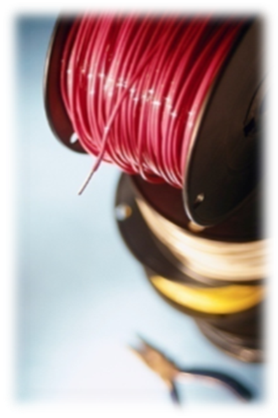
Kabel koncentryczny – omówienie (1/2)
Oryginalna nazwa angielska: „coaxial cable”
Przewód miedziany otoczony:
Izolacją
Wspólnym ekranem
Zewnętrzną koszulką ochronną
Już nie stosowany w sieciach komputerowych
Wyparty przez kable typu para skręcona

Slide 5
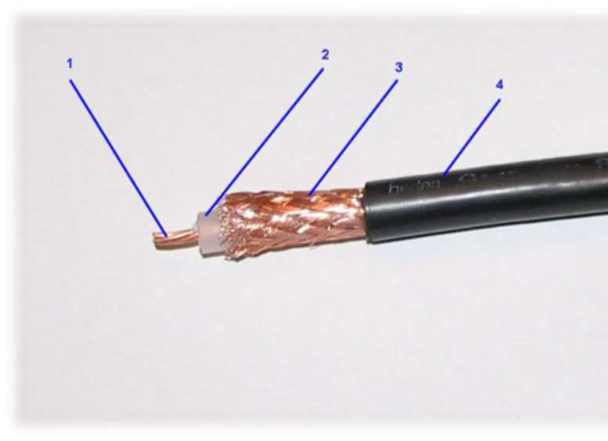
Kabel koncentryczny – omówienie (2/2)
Przewód
Izolacja wewnętrzna
Oplot (ekran)
Izolacja zewnętrzna

Slide 6
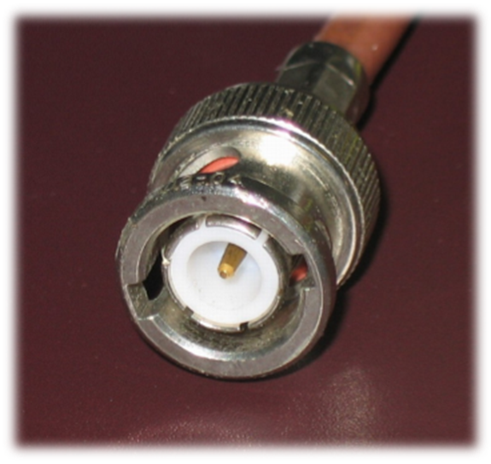
Złącze koncentryczne BNC
Oryginalna nazwa angielska: „Bayonet Neill-Concelman”
Złącze stosowane do:
Łączenia sieci zbudowanych z kabli koncentrycznych (kiedyś)
W aparaturze pomiarowej (wciąż)

Slide 7
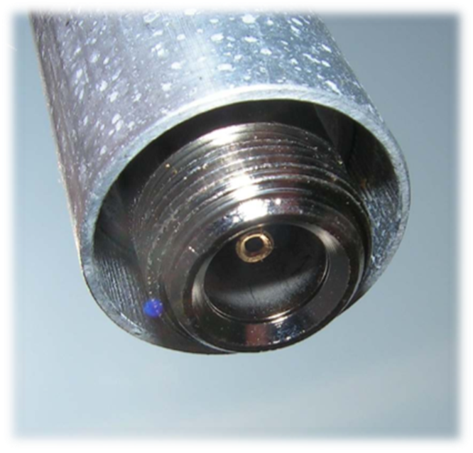
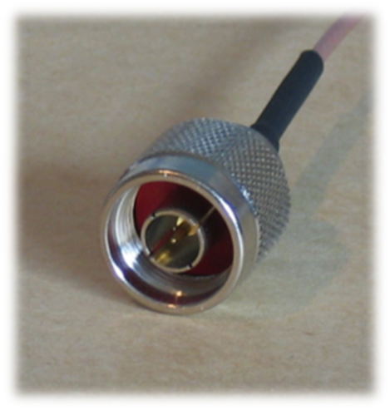
Złącze N – stosowane do sygnałów HF (do 18 GHz)
Złącze N (męskie)
Złącze N (żeńskie)

Slide 8
KABEL TYPU PARA SKRĘCONA (SKRĘTKA)

Slide 9
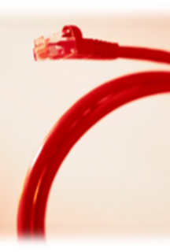
Kabel typu para skręcona – skrętka (1/2)
Oryginalna nazwa angielska: „twisted pair”
8 przewodów miedzianych (żył)
Linia symetryczna zrównoważona
Skręcenie:
Skręcanie przewodów ze splotem 1 zwój na 10-16 cm
Ochrona transmisji przed oddziaływaniem (interferencją) otoczenia
Indywidualny sposób skręcenia poszczególnych par
Zwykle opatentowany i pozostający tajemnicą producenta kabli

Slide 10
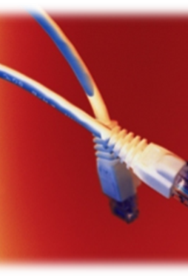
Kabel typu para skręcona – skrętka (2/2)
Izolacje:
Poszczególne żyły – polietylen
Wspólna osłona – poliwinit
Powszechnie stosowany w sieciach:
Telefonicznych
Komputerowych
Przepływności do 1 Gbit/s (sygnały cyfrowe)

Slide 11
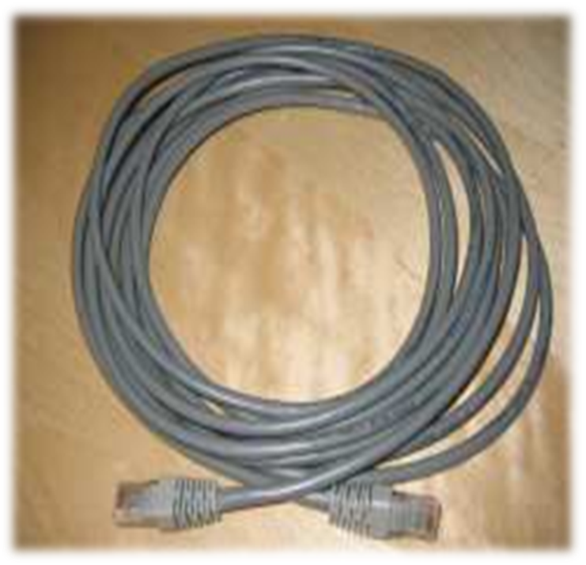
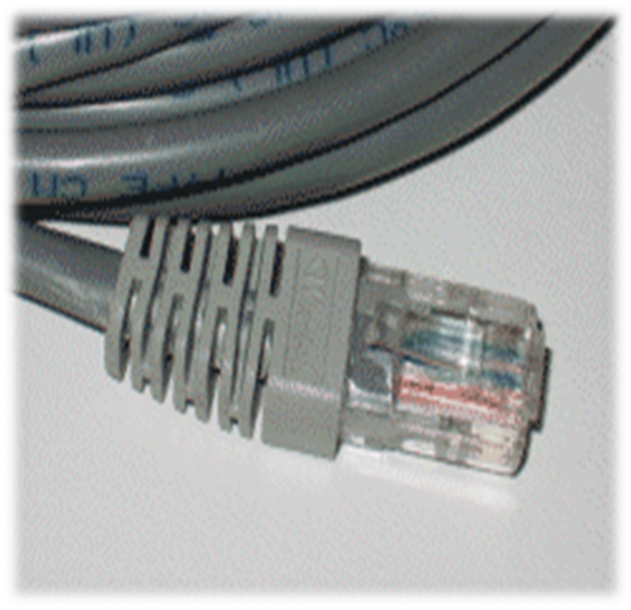
Para skręcona – przykładowe zdjęcia
Kabel typu para skręcona zakończony wtykami RJ-45
Zbliżenie wtyku RJ-45

Slide 12
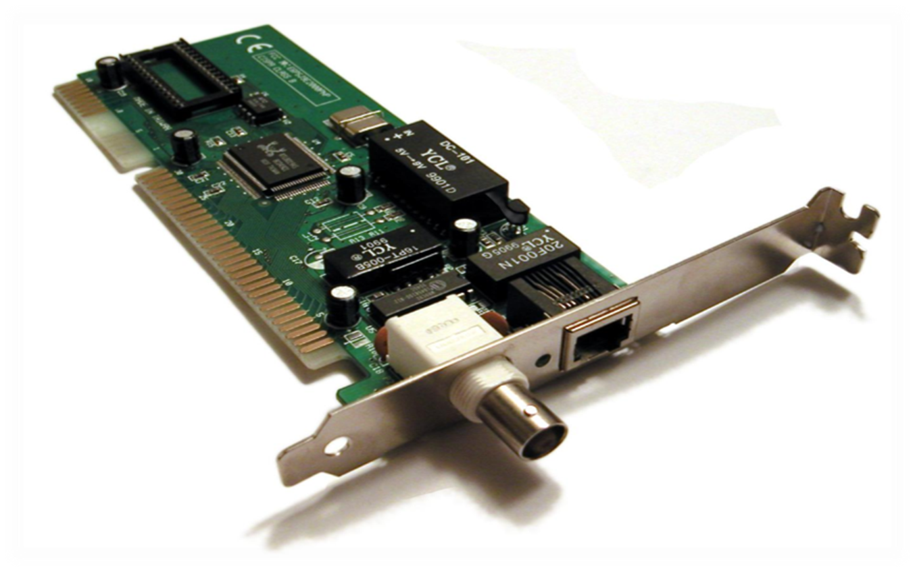
Karta sieciowa ze złączem BNC (po lewej) oraz RJ-45 (po prawej)

Slide 13
KABEL TYPU PARA SKRĘCONA (SKRĘTKA)
Rodzaje par skręconych

Slide 14
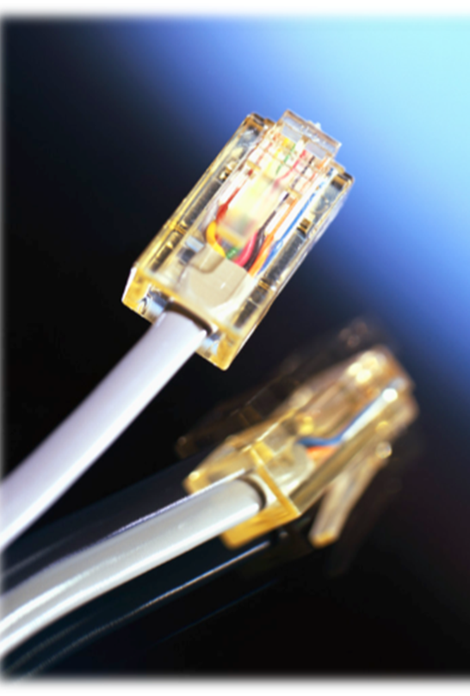
Rodzaje par skręconych (skrętek)
Skrętka nieekranowana
Skrętka foliowana
Skrętka ekranowania
Skrętka foliowana ekranowana

Slide 15
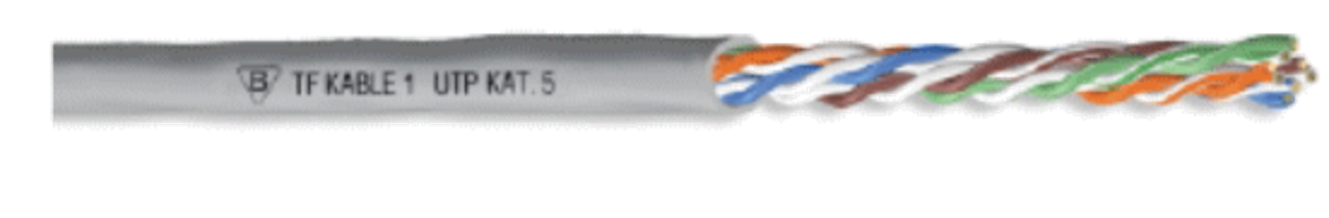
Skrętka nieekranowana
Oryginalna nazwa angielska: „Unshielded Twisted Pair” (UTP)
Brak ekranowania żył

Slide 16
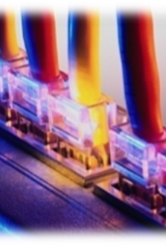
Popularność skrętki nieekranowanej‏‏
Najczęściej stosowany kabel w sieciach komputerowych
Popularność medium związana z dosyć dobrym stosunkiem możliwości do ceny
Możliwość stworzenia okablowania strukturalnego UTP nawet przez prywatnego użytkownika

Slide 17

Unshielded Twisted Pair

Slide 18
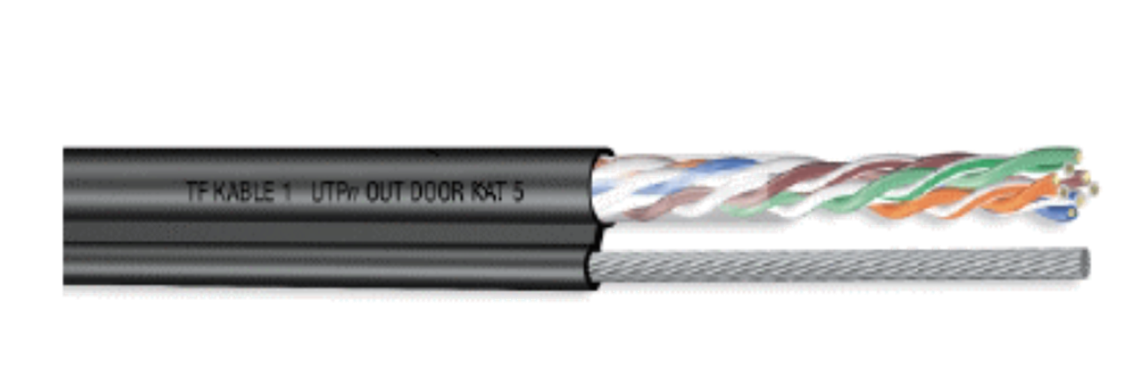
Skrętka foliowana (1/2)
Oryginalna nazwa angielska: „Foiled Twisted Pair” (FTP)
Skrętka ekranowana za pomocą folii z przewodem uziemiającym

Slide 19

Skrętka foliowana (2/2)
Duża odporność na zewnętrzne zakłócenia elektromagnetyczne
Przeznaczona głównie do budowy sieci komputerowych o dużych długościach (do kilku kilometrów)

Slide 20
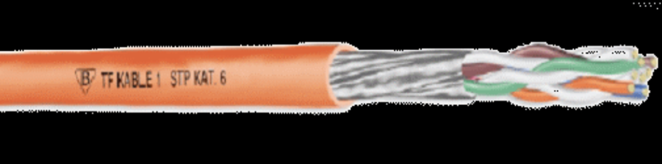
Skrętka ekranowana (1/3)
Oryginalna nazwa angielska: „Shielded Twisted Pair” (STP)
Ekranowana ekranem wykonanym w postaci:
Oplotu, i
Zewnętrznej koszulki ochronnej‏

Slide 21
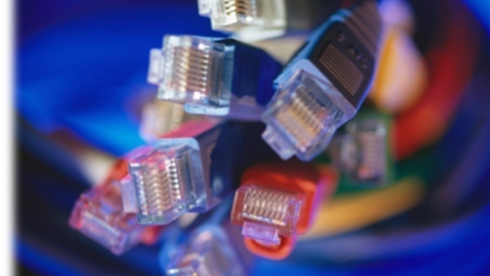
Skrętka ekranowana (2/3)
Indywidualne ekranowanie oplatające każdą parę przewodów (główna różnica pomiędzy STP i FTP)
Bardzo duża odporność na zewnętrzne zakłócenia elektromagnetyczne

Slide 22
Skrętka ekranowana (3/3)
Spełnia nowe europejskie normy EMC (Electro-Magnetic Compatibility) w zakresie w zakresie emisji EMI (Electro-Magnetic Interference)
Ograniczone promieniowanie kabli telekomunikacyjnych przy wyższych częstotliwościach pracy
Stosowana często jako alternatywa skrętki nieekranowanej

Slide 23
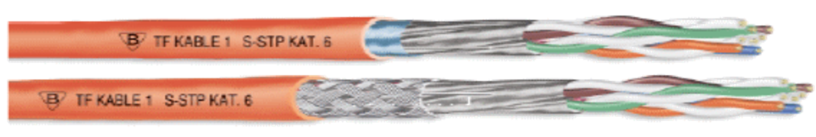
Skrętka foliowana ekranowana
Jak skrętka ekranowana (STP)
Dodatkowy ekran, wykonany z:
Siatki z drutów miedzianych, albo
Folii estrofolowej pokrytej aluminium
Każda ekranowania para kabli także indywidualnie foliowana (podobnie jak w kablu STP)

Slide 24
KABEL TYPU PARA SKRĘCONA (SKRĘTKA)
Kable specjalne

Slide 25
Kable specjalne
Warunki wymagające prowadzenia kabli teleinformatycznych:
Nie tylko na zewnątrz budynków,
Ale także pomiędzy nimi
Opcje pozostające w takim przypadku do wyboru:
Prowadzenie kabla w ziemi
Stosowanie tzw. przewieszek

Slide 26

Prowadzenie kabla w ziemi
Groźba narażenia kabli prowadzonych w instalacjach zewnętrznych na warunki atmosferyczne
Skutki w przypadku długich odcinków przy ujemnej temperaturze:
Osłabienie sygnału
Utrata sygnału
Rozwiązanie – zastosowanie skrętki z wypełnieniem żelowym
Cecha charakterystyczna – zwiększona odporność na zakłócenia

Slide 27
Stosowanie przewieszek
Rozwiązanie – kable z linką nośną
W zależności od potrzeb, dostępne kable:
UTP
FTP

Slide 28
KABEL TYPU PARA SKRĘCONA (SKRĘTKA)
Złącza RJ-45 i Token Ring

Slide 29
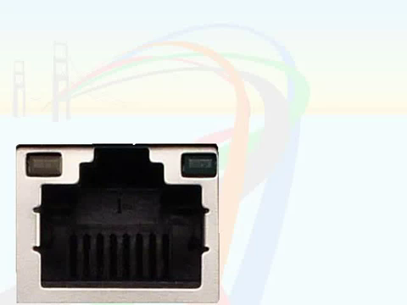
Podłączanie do sieci złącza RJ-45

Slide 30
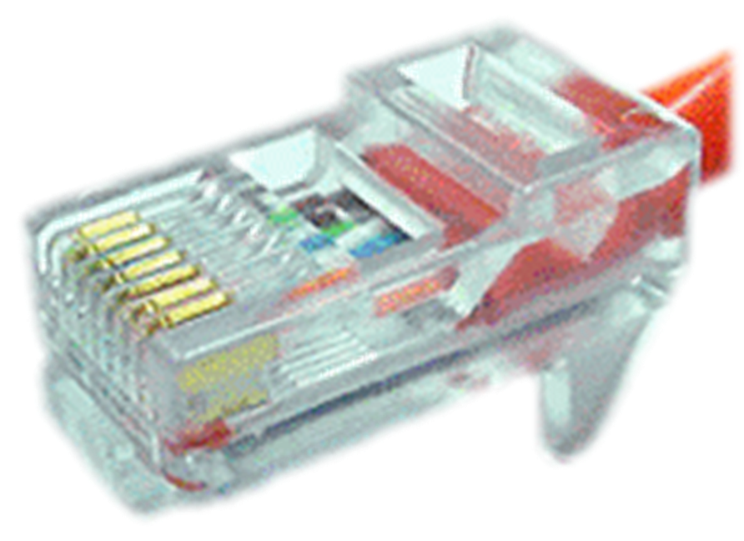
Złącze RJ-45 (1/2)
System złącza ośmioprzewodowego
Zdefiniowany w standardach dla systemów okablowania komunikacyjnego strukturalnego budynku
Standardy:
ISO 8877
ISO/IEC 11801
EN 50173

Slide 31
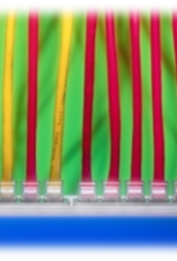
Złącze RJ-45 (2/2)
Szeroko stosowane w sieciach lokalnych
Gniazdo umieszczone np. w:
Panelach krosowych
Gniazdach stanowisk roboczych
Kartach adaptera PC
Kartach koncentratora
Montowane na kablach połączeniowych
Wersje złącza wtykowego:
Ekranowana
Nieekranowana

Slide 32

Okablowanie Ethernet UTP

Slide 33
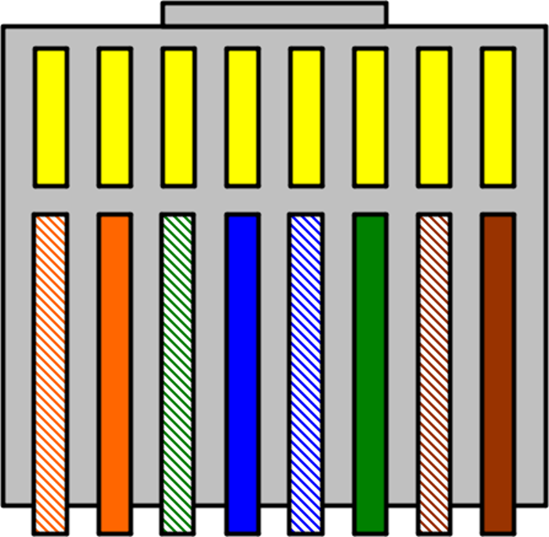
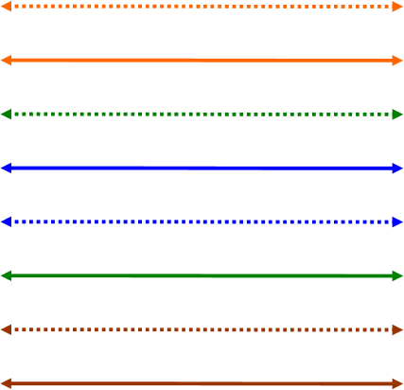
Skrętka prosta RJ-45
Wtyk skrętki prostej RJ-45
Połączenie proste/bezpośrednie/zgodne/direct connection (HUB - komputer)‏
1
biało-pomarańczowy
1
2
pomarańczowy
2
3
biało-zielony
3
4
niebieski
4
5
biało-niebieski
5
6
zielony
6
7
biało-brązowy
7
8
brązowy
8

Slide 34
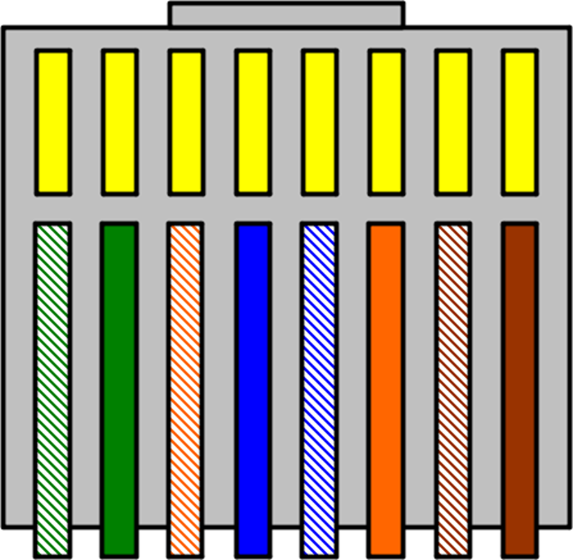
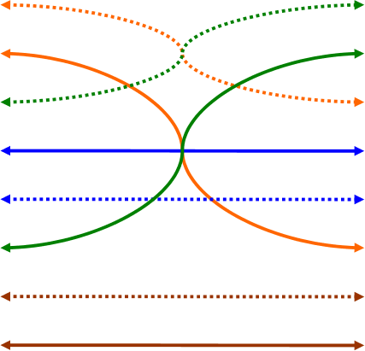
Skrętka skrzyżowana RJ-45
Wtyk skrętki skrzyżowanej RJ-45
Połączenie krzyżowe/crossover cable (komputer - komputer)‏
1
1
2
2
3
3
4
4
5
5
6
6
7
7
8
8

Slide 35
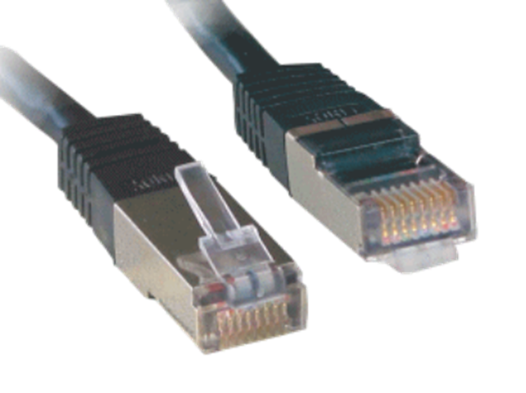
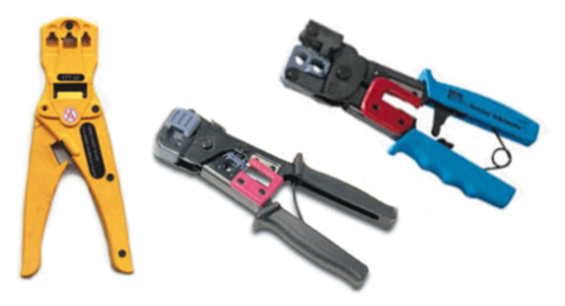
Wtyki i zaciskarki do wtyków
Wtyk RJ-45 z metalowym ekranem
Zaciskarki do wtyków RJ-45/RJ-11

Slide 36
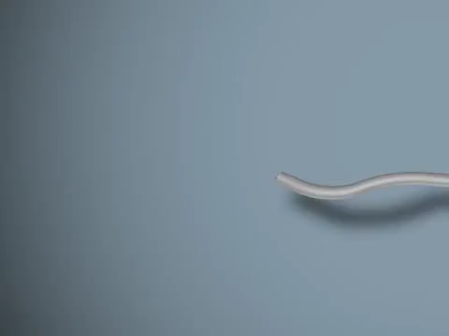
RJ-45 – animacja

Slide 37

Okablowanie Ethernet

Slide 38
Złącze Token Ring
Hermafrodytyczne
Wiele wad:
Duże rozmiary (przynajmniej 3 cm × 3 cm na panelu krosowniczym)
Złożone z wielu skomplikowanych elementów z tworzywa sztucznego (dosyć delikatne)

Slide 39
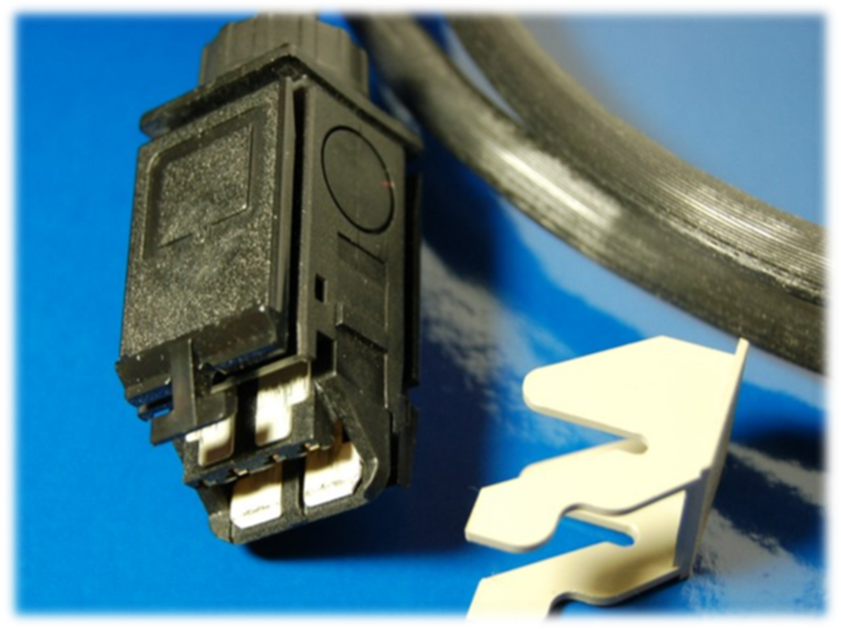
Hermafrodytyczne złącze IBM Token Ring z klipsem blokującym
Źródło obrazu: Wikipedia

Slide 40
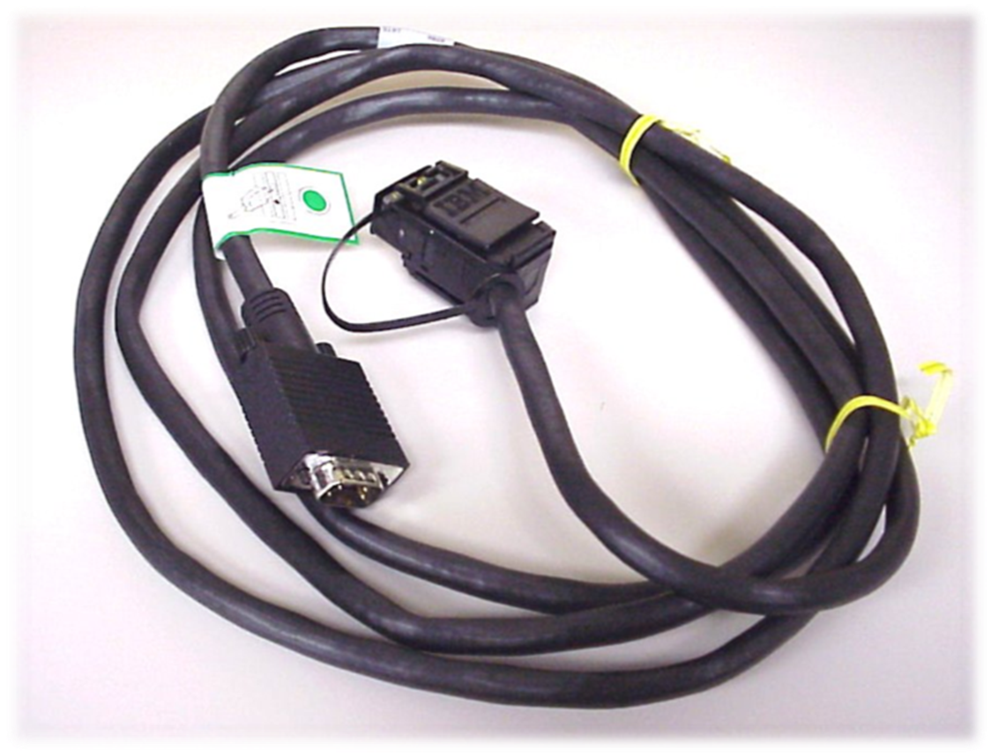
Kabel typu – IEEE 802.5 “Token Ring Access Method”

Slide 41
PODSUMOWANIE WYKŁADU

Slide 42
Podsumowanie wykładu
Kabel koncentryczny (omówienie, złącza)
Kabel typu para skręcona (skrętka):
Rodzaje par skręconych
Kable specjalne
Złącza RJ-45 i Token Ring

Slide 43
MATERIAŁY DODATKOWE

Slide 44
Materiały (źródła) dodatkowe
„Interaktywny podręcznik sieci komputerowych”, http://www.man.poznan.pl/~pawelw/dyplom/
„Topologie sieci”, http://tzn.dabrowa.pl/do_pobrania/praca6/pliki/topologia.html
„Grafy”, http://pl.wikipedia.org/wiki/Graf_(matematyka)
“Układy komutacyjne, kody konwersji liczb”, http://kalitka.dhs.org/tc/cw2.html

Slide 45
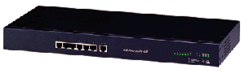
IEEE 802.12 “demand priority access.”
Specyfikacja:
charakterystyk kontroli dostepu do medium (MAC) dla priorytetowych metod dostępu na żądanie,
zarządzania podwarstwą,
warstw fizycznych,
mediów, które obsługują priorytetową metodę dostępu:
kabel symetryczny (skrętka) 100 Ω (Kategorie 3...5),
kabel symetryczny ekranowany 150 Ω,
światłowód.

